Slide 1

Проблемные аспекты
трудоустройства инвалидов
и политика государственной
поддержки в Сербии
Остоя Войинович
ассистент кафедры социологии и технологий государственного и муниципального управления Уральского федерального университета им. первого Президента
России Б.Н. Ельцина,
г. Екатеринбург

Slide 2

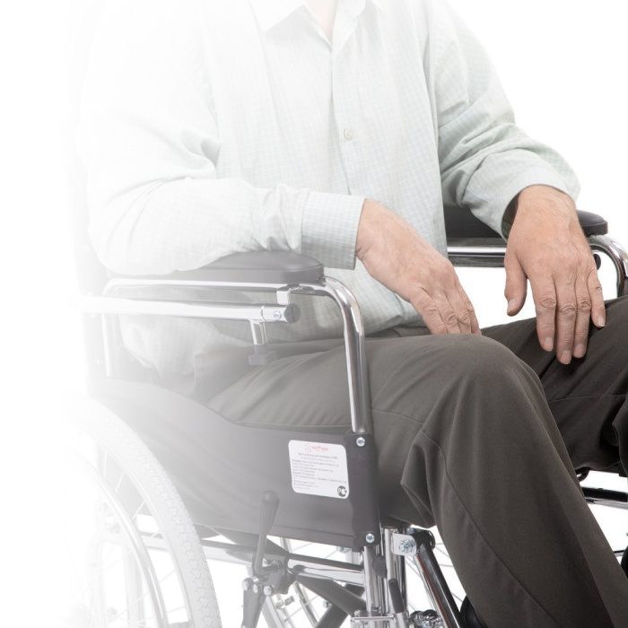
Люди с ограниченными возможностями сталкиваются с дискриминацией на нескольких уровнях:
• Материальный: многие люди с ограниченными возможностями живут в нищете, не имеют доступа к рынку труда, образованию, медицинскому обслуживанию.
• Социальный: они лишены контактов с семьей и друзьями, у них снижен уровень социальной активности, они редко участвуют в спортивных, художественных и культурных мероприятиях.
• Психологический: люди с ограниченными возможностями сталкиваются с предрассудками, и многие из них живут с низким уровнем уверенности в себе и плохой самооценкой.
• Убеждения работодателей, что трудоустройство этой категории лиц потребует больших затрат, связанных с адаптацией рабочего места к инвалидности человека.
• Негативные культурные и исторические модели поведения по отношению к людям с ограниченными возможностями.
• Слабая образовательно-квалификационная структура лиц с ограниченными возможностями.
С какими проблемами сталкиваются
инвалиды в Сербии?

Slide 3
Инвалиды - лица с ограниченными
возможностями в Сербии
Перепись населения - 2022 год
К контингенту инвалидов относятся все лица в возрасте от двух лет и старше, которые вследствие хотя бы одной из проблем (со зрением (несмотря на использование очков), слухом (несмотря на использование слухового аппарата), ходьбой или подъемом по лестнице, память/концентрация, самостоятельность при одевании, еде и соблюдении личной гигиены и общения (речь, взаимопонимание лиц и окружения), испытывают многочисленные трудности или полностью нетрудоспособны в выполнении повседневной деятельности –
ВСЕГО: 356 404 человека
(148 104 мужчин и 208 300 женщин)
 | Общая численность населия | Инвалиды
 |  | Человек | %
РЕСПУБЛИКА СЕРБИЯ | 6 526 707 | 356 404 | 5,46
Белградский регион | 1 648 978 | 68 280 | 4,14
Регион Воеводине | 1 707 502 | 107 094 | 6,27
Регион Шумадия и Западная Сербия | 1 787 518 | 93 785 | 5,25
Регион Южная и Восточная Сербия | 1 382 709 | 87 245 | 6,31
Регион Косово и Метохия* | … | … | …

Slide 4
Лица с ограниченными возможностями на рынке труда
НСЗ:
2021
18 833 безработных лица с ОВЗ
уровень 3,9%
17 994 безработных лица с ОВЗ
уровень 4,2%
2023
17 054 безработных лица с ОВЗ
уровень 4,4%
2022
Возрасная группа | Лица с ОВЗ |  | УРОВЕНЬ
 | Всего | Женщины
15 - 19 | 76 | 31 | 9,9%
20 - 24 | 418 | 155
25 - 29 | 640 | 239
30 - 34 | 825 | 359 | 39,1%
35 - 39 | 981 | 465
40 - 44 | 1,228 | 564
45 - 49 | 1,462 | 685
50 - 54 | 1,849 | 781 | 51%
55 - 59 | 2,091 | 988
60 - 64 | 1,925 | 738
ВСЕГО | 11,495 | 5,005

Slide 5
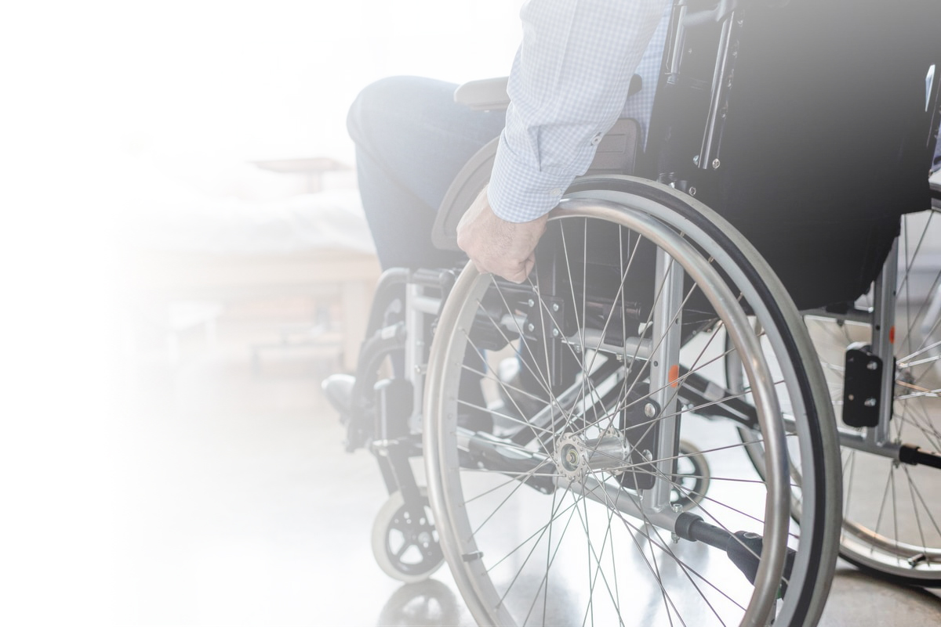
По данным Национальной службы занятости, общая численность безработных инвалидов и их структура на концу 2023 года выглядит следующим образом:
- безработные инвалиды – 17 054 человека, из них 7 237 женщины
- активных – сразу готовых к трудоустройству 11 495 человек, из них 5 005 женщин
- отсутствует либо низкий уровень квалификации - 37,9%
- средний уровень квалификации - 55,3%
- высокий и более высокий уровень квалификации - 6,8%
- младше 30 лет - 9,9%
- старше 50 лет - 51%
По данным Национальной службы занятости, за последние пять лет из документации Национальной службы трудоустроены:
- в 2019 году инвалидов – 6 563, из них 3 661 – женщины (55,78%)
- в 2020 году 5220 инвалидов, из них 2807 женщин (53,77%)
- в 2021 году 5 536 инвалидов, из них 2 925 женщин (52,83%)
- в 2022 году инвалидов 5 842 человека, из них 2 983 женщины (51,06%)
- в 2023 году 5340 инвалидов, из них 2674 женщины (50,07%)
Положение инвалидов
на рынке труда

Slide 6

Какие категории лиц с ограниченными возможностями в Сербии?
Стратегия улучшения позиции ОВЗ
Закон о профессиональной реабилитации и трудоустросйтву ОВЗ
Лицо с необратимыми последствиями физического, сенсорного, умственного или духовного нарушения или заболевания которое не может быть устранено лечением или медицинской ребилитацией, которое сталкивается с социальными и другими ограничениями влияющими на трудоспособность, и возможность трудоустройства или сохранения работы, и которое не имеет возможности или имеет ограниченные возможности выйти на рынок труда на равных условиях, и подать заяавление о приеме на работу у других лиц.
ПИО и образование
Полная потеря трудоспособностиь
Защита ветернанов и инвалида
РВИ –поражение организма не менее 20% возникшее при исполнении вонско обзанности на воне или в вооружениах дествиах
МВИ - поражение организма не менее 20% произашло в мирное врем, во врем прохождений воено служб, в статусе студента Воене академии, ученика среднего военного училиа, слушателе школ официров запаса и лиц у находашихс в запасе, а также доброволеца на военно службе в гославско армии.
Оставшаяся трудоспособность
Ребенок – инвалид – ребенок со стойким нарушением или повреждением опорно-двигательног апарата, с тяжелыми и стойкими физическими повреждениями и уродствами, тяжелыми мышечными заболеваниями и поврежданиями, тжелими формами хронических заболеваний и более стойкими нарушениями здоровья, а также ребенок с умственной недостаточностью. Люди, которые имеют множественную инвалидность и не могут быть классифицированы по преобладающей инвалидности, относятся к категории инвалидов с множественной инвалидностью. Инвалидами также считаются лица с полным или частичным нарушением зрения и лица с полным или частичным нарушением слуха
РВИ, МВИ, ЦИР, категоризированное лицо, ПИО, оценка трудоспособности
ЦИР - лице имеющее на менее 50% физических повреждени в результате ранени , ранения или раненеия оставившего видимые следы, полученного путем злоупотребений или лишения свободы противником во время войны в ходе боевих дестви, из остатков военной техники или диверсий противника, то есть терористичкие действия
Лица с врождёнными или приобретёнными физическими, сенсорными, интеллектуальными или эмоциональными нарушениями, которые из-за социальных или иных препятствий не имеют возможности или имеют ограниченные возможностии участвовать в деятельности общества наравне с другими, независимо от того могут ли они осуществлять указанные действия с использованием технических средств или вспомогательных служб

Slide 7

√ Стратегия трудоустройства в Республике Сербия на период с 2021 по 2026 год
√ План действий на период с 2021 по 2023 год
√ План действий на период с 2024 по 2026 год
√ Стратегия улучшения положения лица с ограниченными возможностями в Республике Сербия на период с 2020 по 2024 год
● Закон о трудоустройстве и страховании по безработице
● Закон о профессиональной реабилитации и трудоустройству лица с ограниченными возможностями
● Закон о предотвращении дискриминации лица с ограниченными возможностями
Стратегические и нормативные рамки политики трудоустройства для лиц с ограниченными возможностями

Slide 8

Закон о профессиональной реабилитации и трудоустройству лиц с ограниченными возможностями
- Безработный инвалид (лицо с ОВЗ ) - это человек в возрасте од 15 до 65 лет, который нетрудоустоен или иным образом не получил право на работу, готов работать или принимает профессиональную реабилитацию с целью трудоустройства и активно ищет работу и состоит на учете безработных в организации занимающейся вопросами занятости.
- Признание лица инвалидом осуществляеться учреждением медико - социальной зкспертизы
Определение статуса и оценка трудопособности
Меры и деятельности профессиональная реабилитация
Активные меры в политике занятости
Обязательство трудоустройства лиц с ОВЗ
Стимулы к трудоустройству на открытом рынке и на особых условиях
Предприятия по профессиональной реабилитации и трудоустройству ОСИ и другим формам трудоустройства и работе

Slide 9

Закон о профессиональной реабилитации и трудоустройству
лиц с ограниченными возможностями
Безработный инвалид (лицо с ОВЗ ) - это человек в возрасте од 15 до 65 лет, который нетрудоустоен или иным образом не получил право на работу, готов работать или принимает профессиональную реабилитацию с целью трудоустройства и активно ищет работу и состоит на учете безработних в организации занимающейся вопросами занятости.
Обязательства трудоустройства лиц с ОВЗ
Стимулы к трудоустройству на открытом рынке и на особых условиях

Slide 10


Спасибо за внимание!

